Slide 1
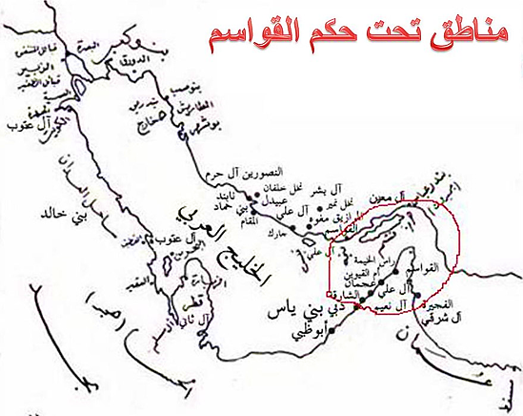

Slide 2
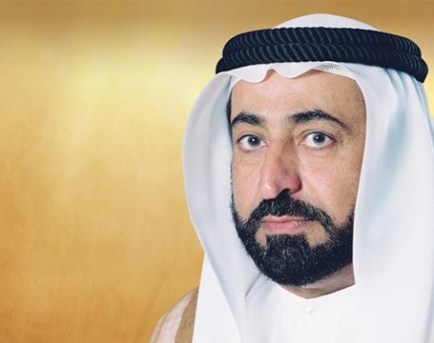
من كتاب سرد الذات
الرؤية الثالثة
من رحلات سموه

Slide 3
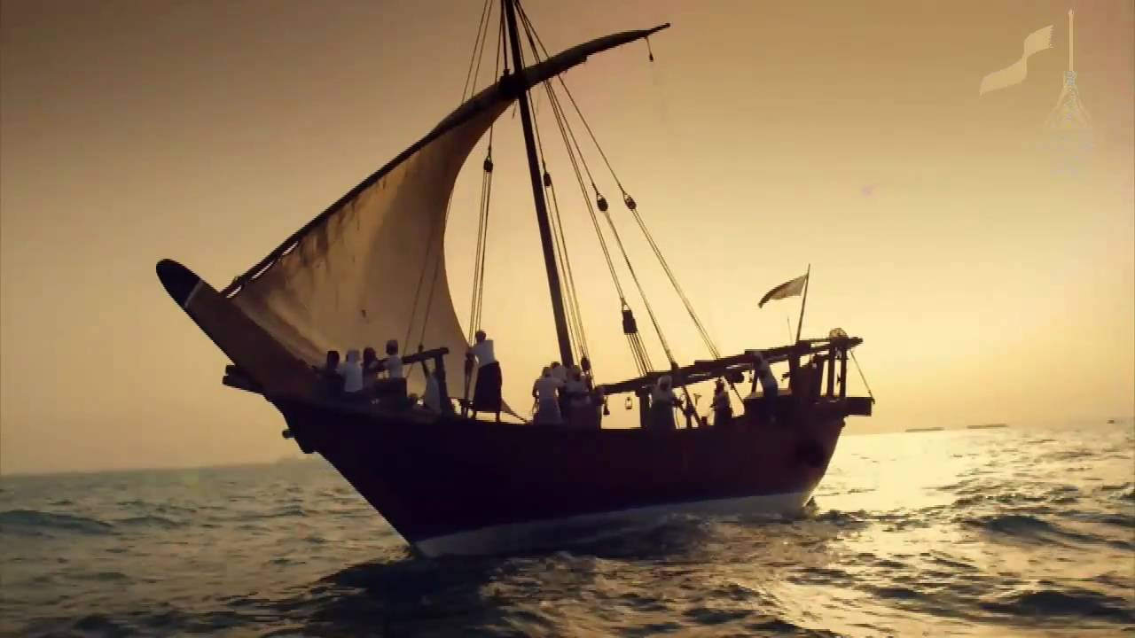
ـ نواتج التعلم:
يفسر المفاهيم والمصطلحات الواردة في الرؤية.
يعدد أصدقاء رحلة صاحب السمو الشيخ الدكتور سلطان بن محمد القاسمي.
يستنتج المشكلة التي واجهت سموه في رحلته.
يحدد موقع أول مدينة زارها صاحب السمو الشيخ الدكتور سلطان بن محمد القاسمي.
سيتخلص الأهمية الاقتصادية لمدينة لنجة.

Slide 4
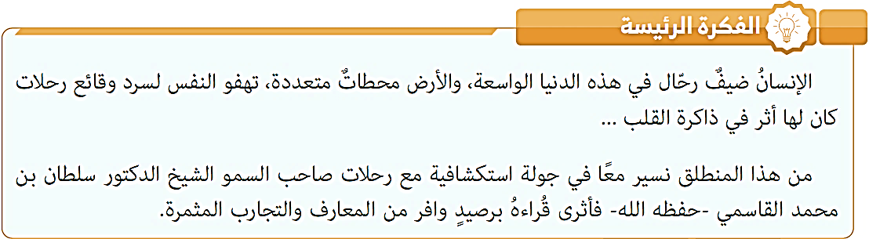

Slide 5

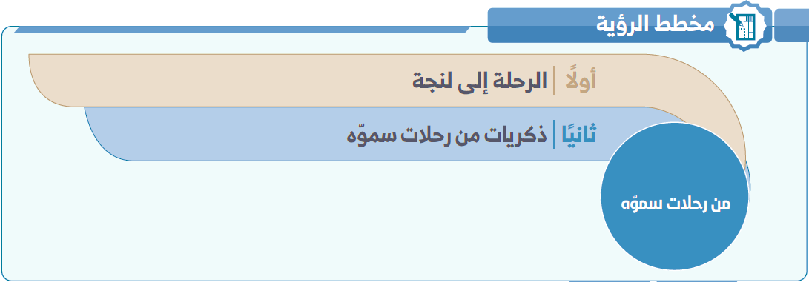

Slide 6
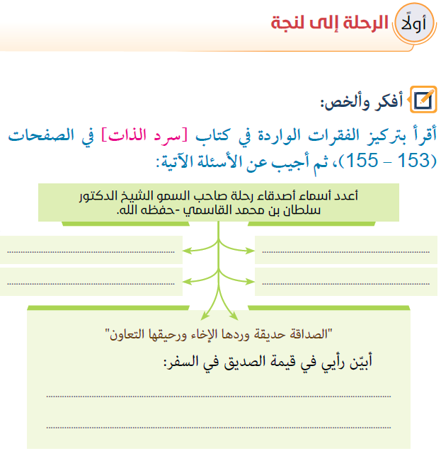
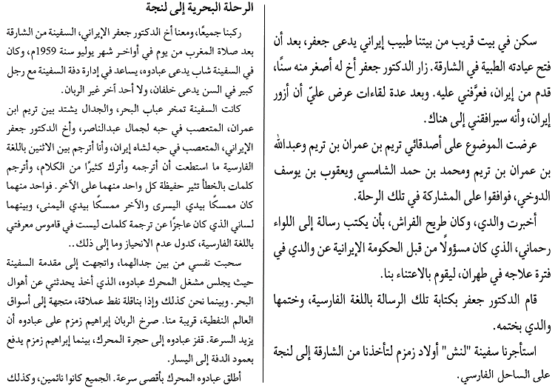
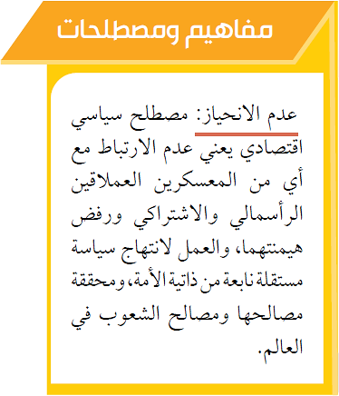
يعقوب بن يوسف الدوخي
محمد بن حمد الشامسي
عبد الله بن عمران
تريم بن عمران
تظهر قيمة الصديق خاصة في الظروف الصعبة فيظهر معدنه وأخلاقه

Slide 7
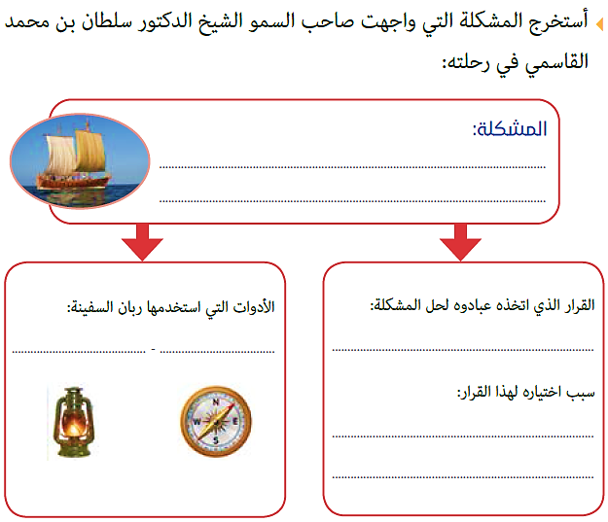
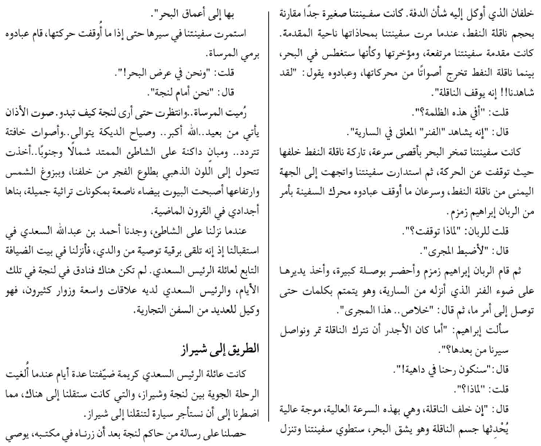
إمكانية تصادم القارب الذي يقل الشيخ سلطان إلى إيران مع ناقلة نفط كبيرة.
الفنر (الفانوس)
البوصلة
زيادة السرعة حتى يمكن الابتعاد
عنها ثم التوقف لإعادة ضبط الاتجاه
الابتعاد عن ناقلة النفط، ثم التوقف خوفا من الامواج العالية نتيجة حركة ناقلة النفط والتي يمكن أن تغرقهم

Slide 8
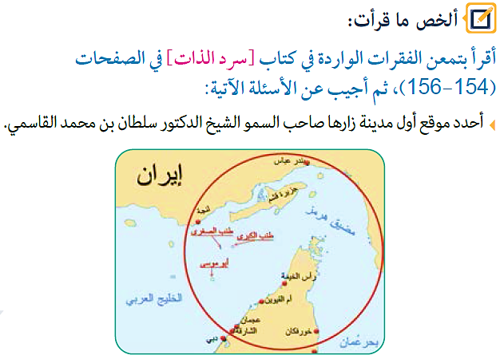
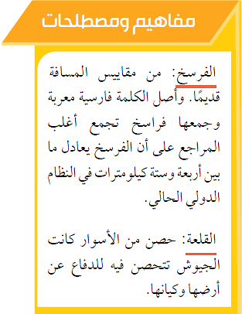

Slide 9
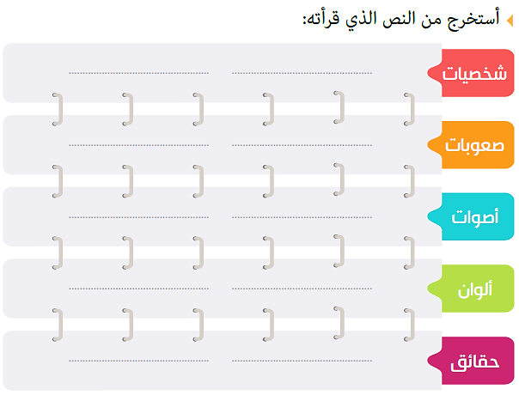
ـ الدكتور جعفر ـ عبادوه ـ إبراهيم زمزم
احتمالية التصادم مع ناقة النفط
ـ صوت الاذان ـ صوت صياح الديك
ـ اللون الذهبي ـ اللون األبيض
ـ تم بناء مدينة لنجة على يد العرب

Slide 10
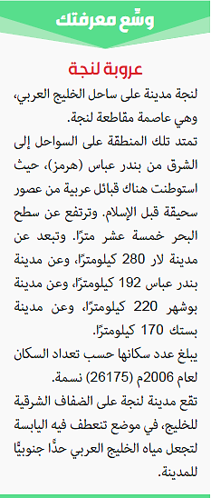
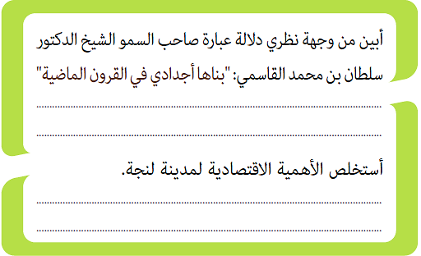
الشعور بالفخر والاعتزاز كونها عربية النشأة
ميناء تجاري هام

Slide 11
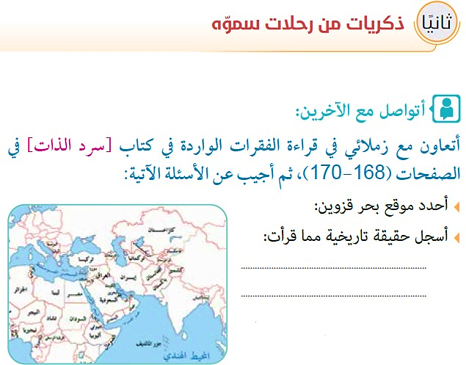
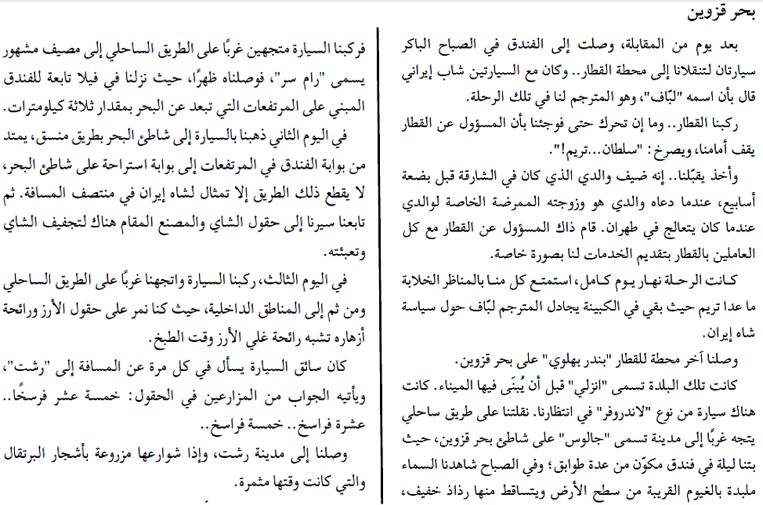
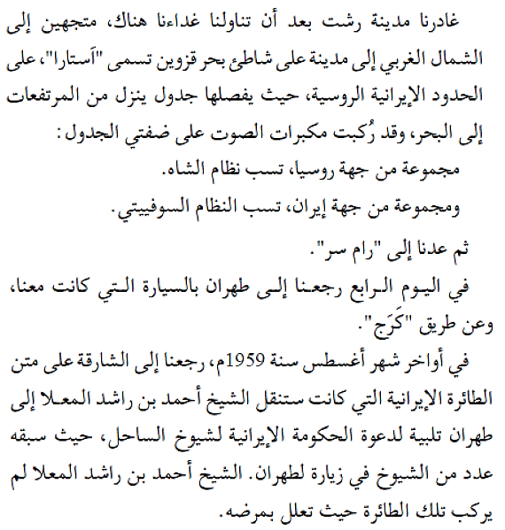

Slide 12
عودة الشيخ سلطان من ايران الى الشارقة في عام 1959م

Slide 13

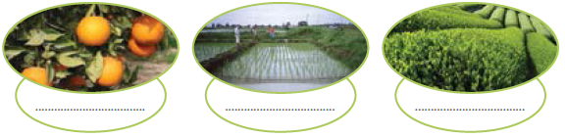
أدون اشهر المدن التي زارها الشيخ الدكتور سلطان بن محمد القاسمي على بحر قزوين:
استارا
رشت
رام سر
جالوس
استخلص اشهر الحقول و المحاصيل الزراعية:
البرتقال
الأرز
الشاي

Slide 14
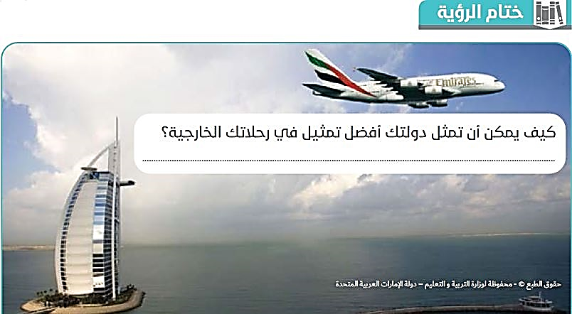

Slide 15

هيا بنا الى..

